Slide 1
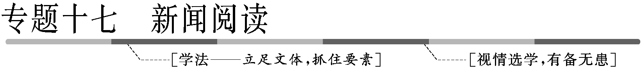
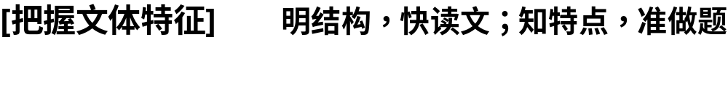
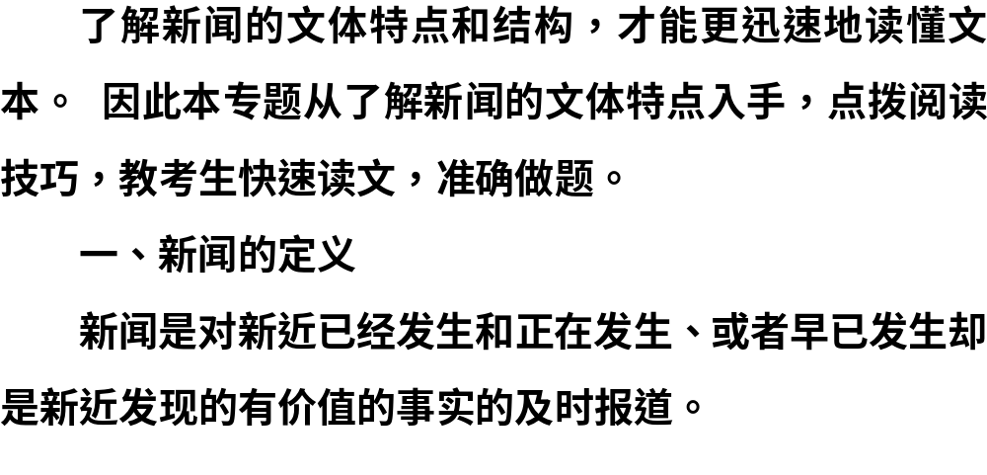

Slide 2
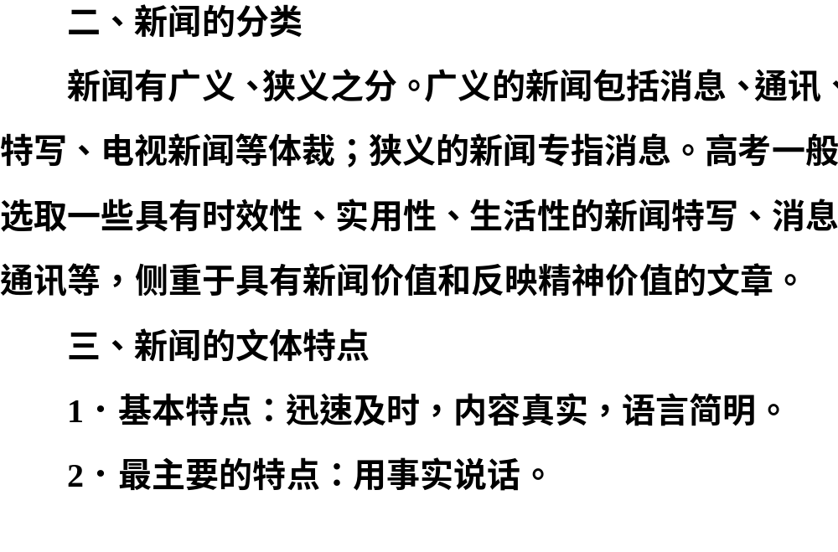

Slide 3
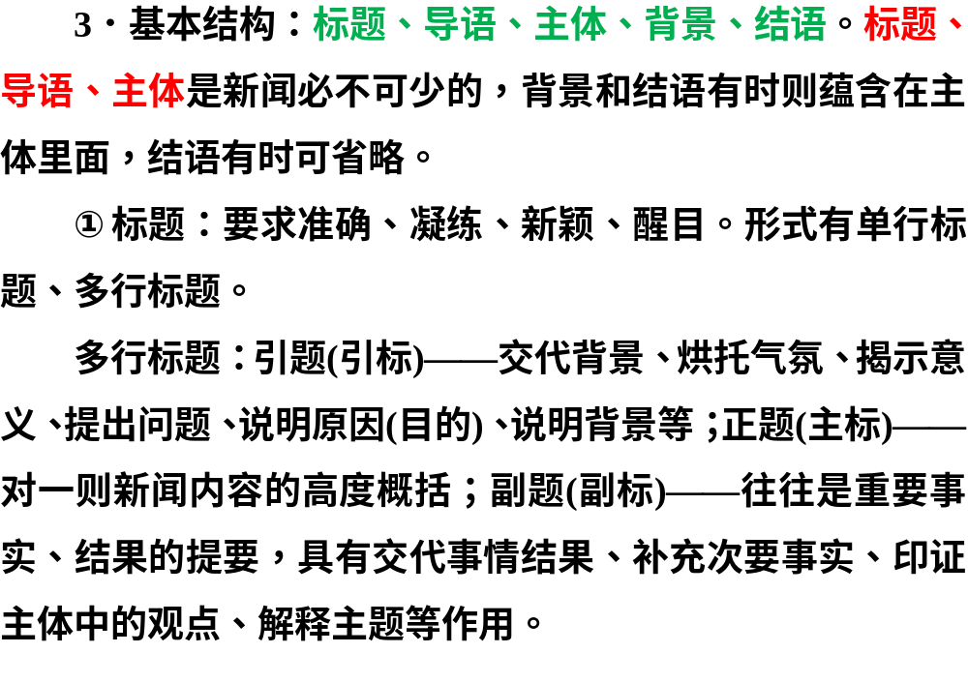

Slide 4
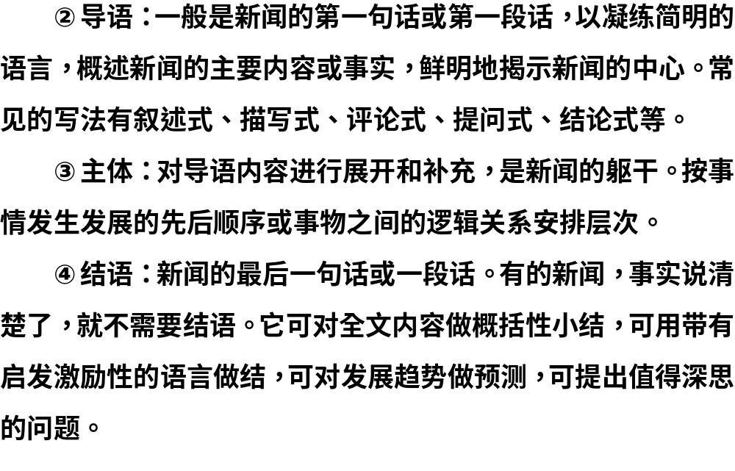

Slide 5
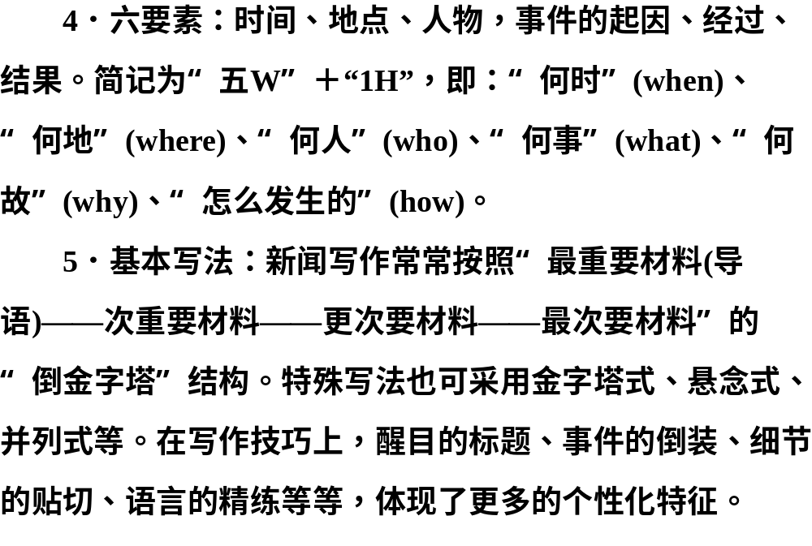

Slide 6
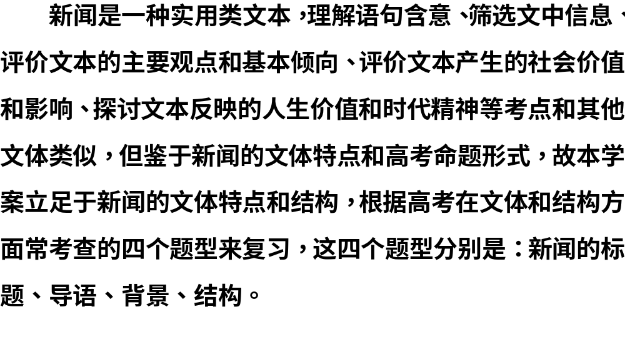

Slide 7
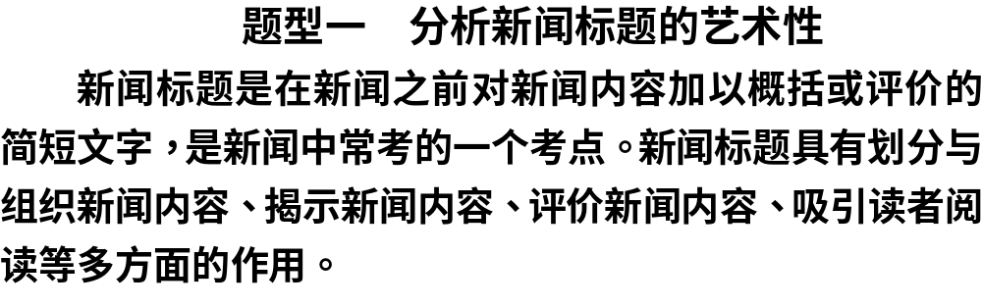

2016年吉林质检 | 标题是文章的“眼睛”，试析本文标题的妙处。
其他设问方式： (1)请分析这则新闻标题的精妙之处。 (2)新闻标题×××，能否换为×××，请说明理由。 (3)新闻的标题有什么作用？请结合文本内容简要分析。

Slide 8
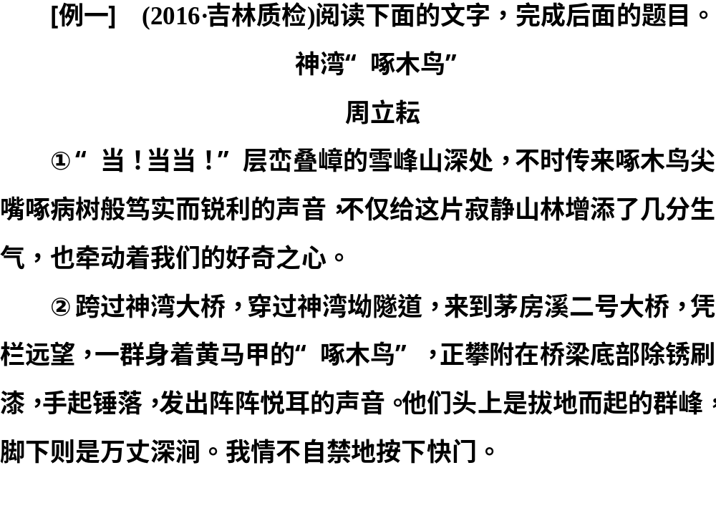

Slide 9
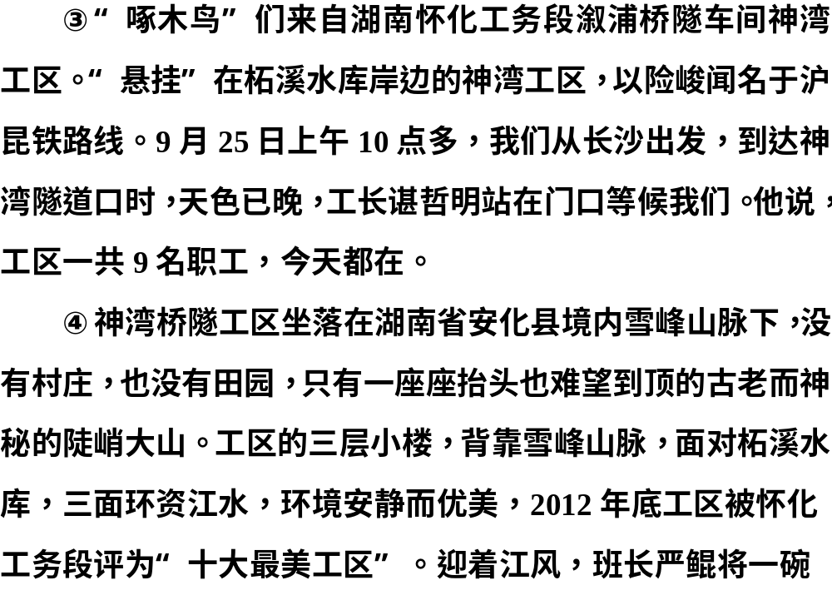

Slide 10
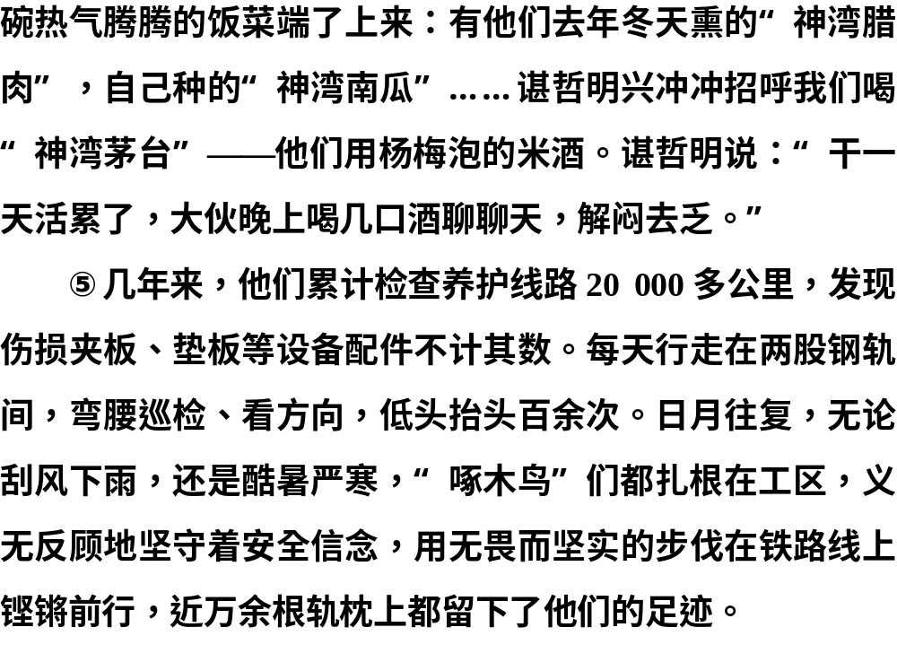

Slide 11
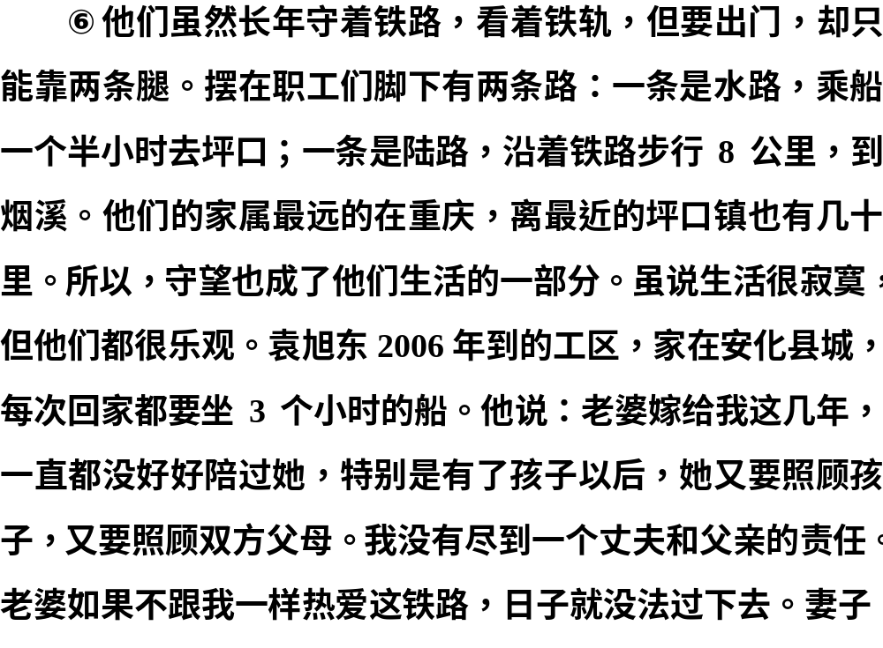

Slide 12
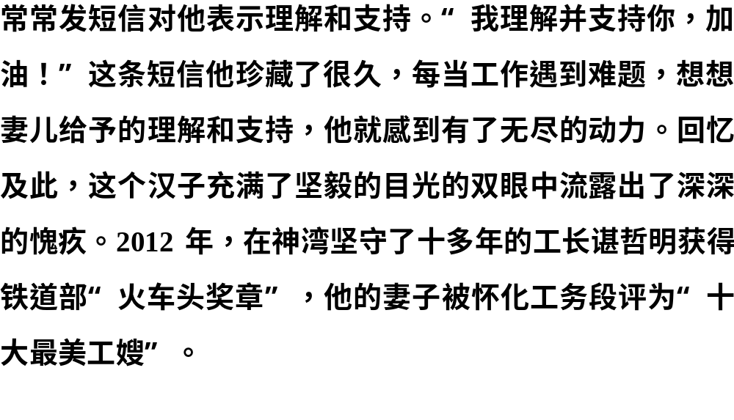

Slide 13
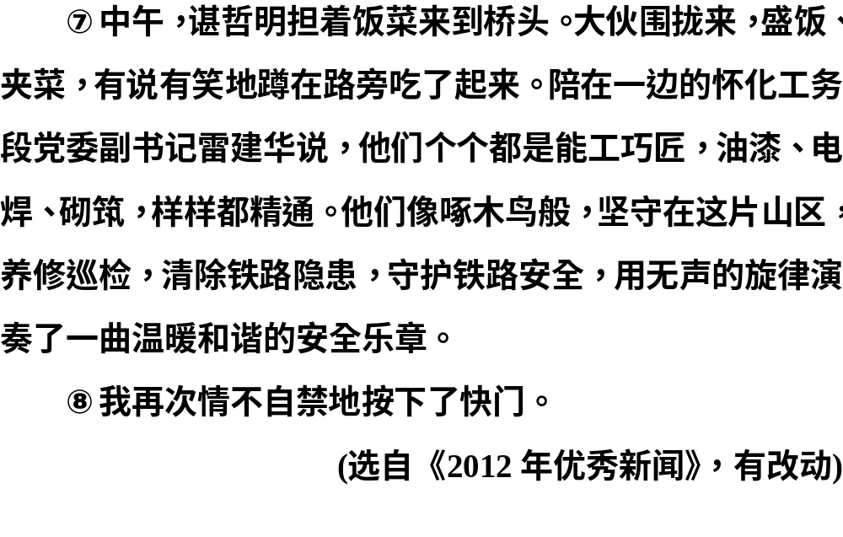
解题
指导

Slide 14
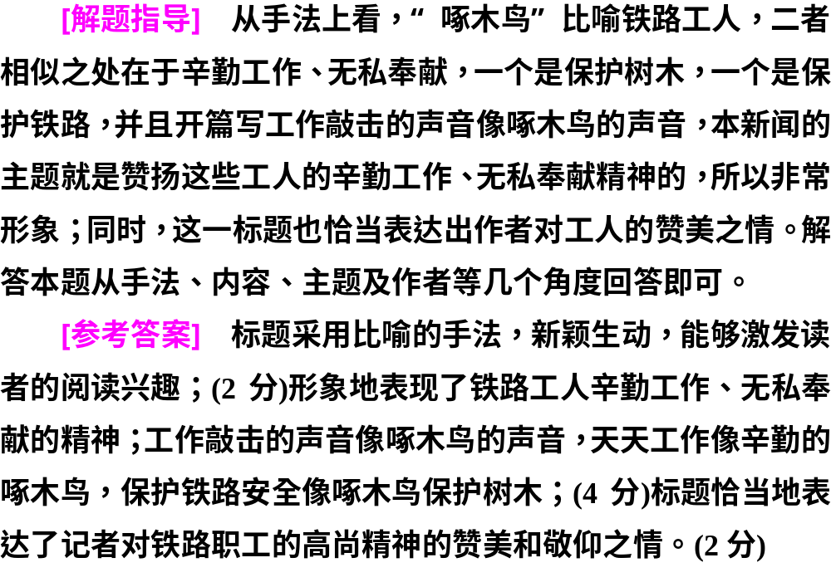

Slide 15
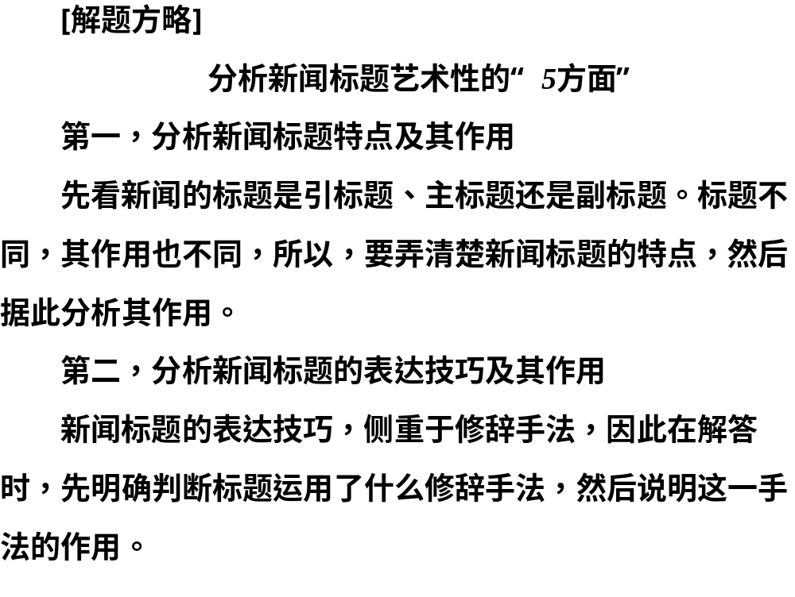

Slide 16
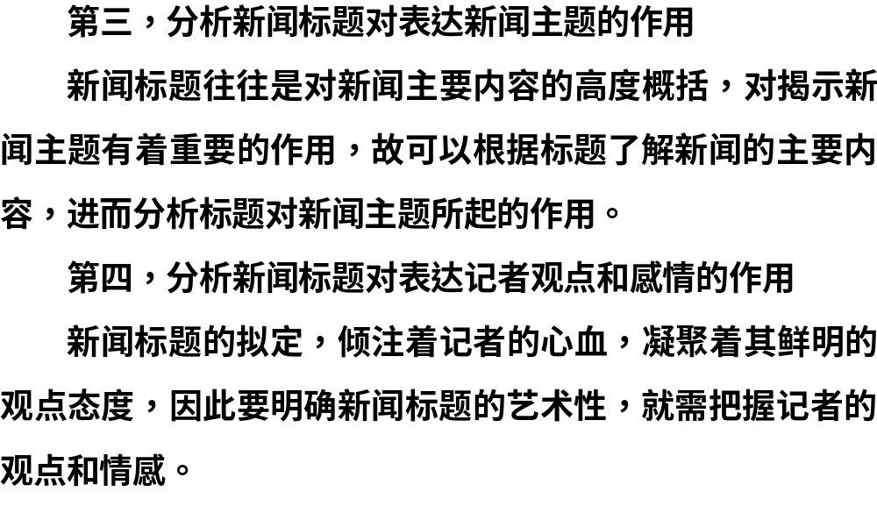

Slide 17
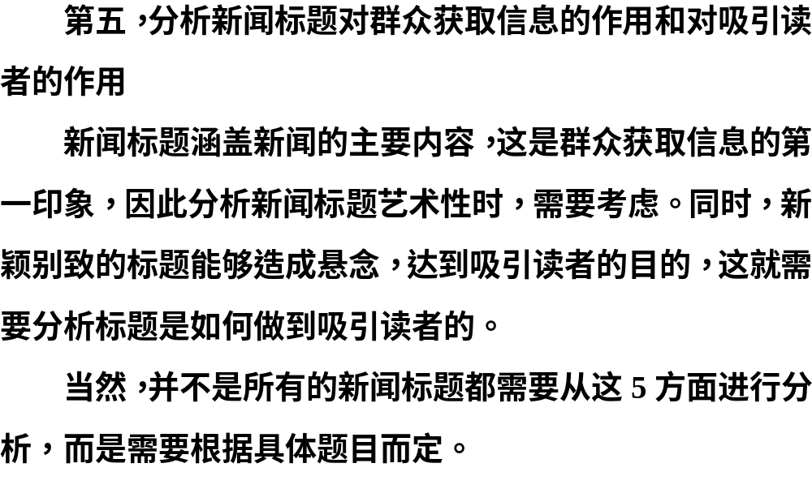

Slide 18
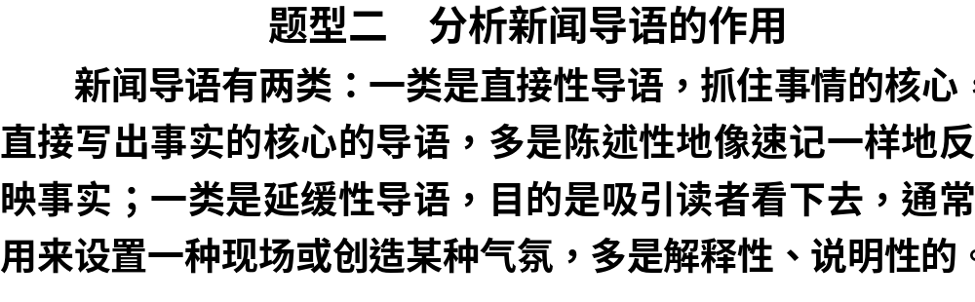

2007年 山东高考 | 文章开头两段属于新闻文体基本构成中的哪个部分？请结合本文分析其作用。
其他设问方式： (1)试结合文体特征和文章内容回答，本文开头一段有何 作用。 (2)请简要分析这则描述式新闻导语的作用。

Slide 19
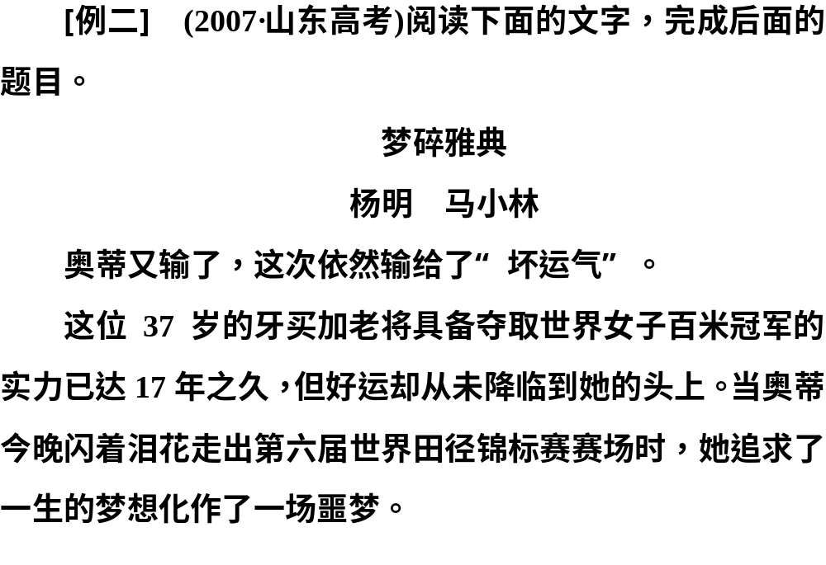

Slide 20
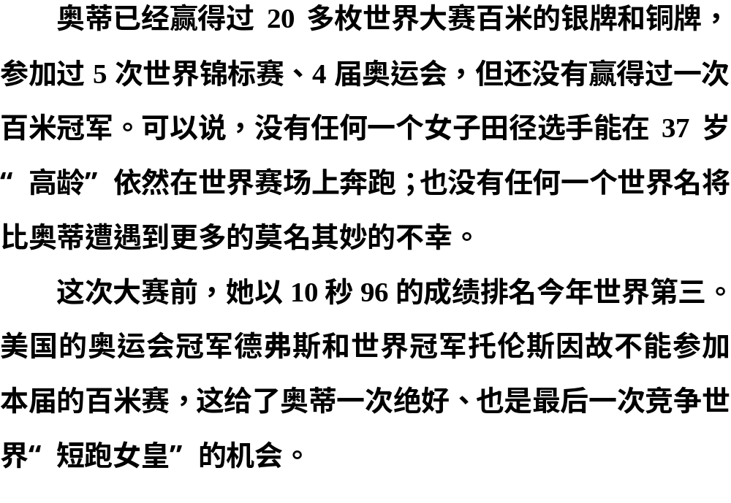

Slide 21
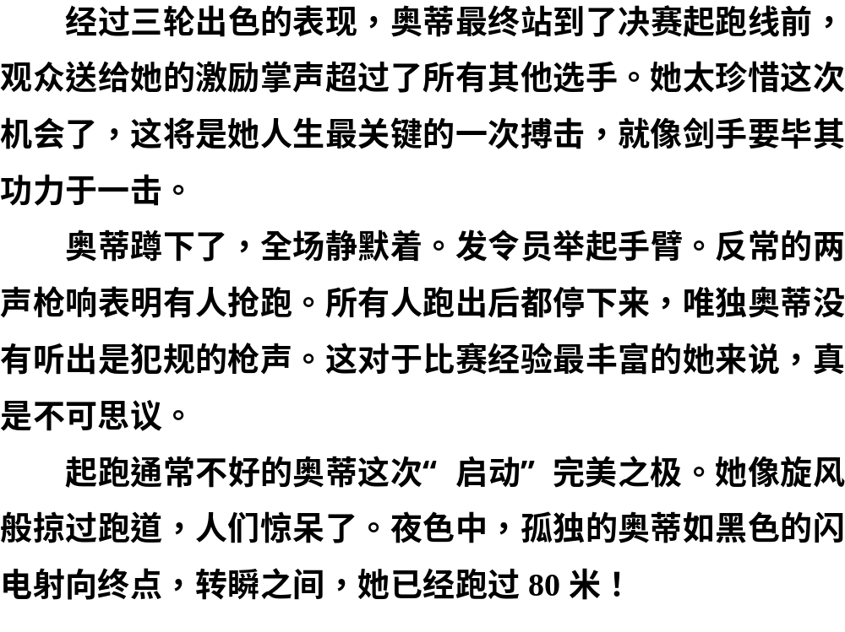

Slide 22
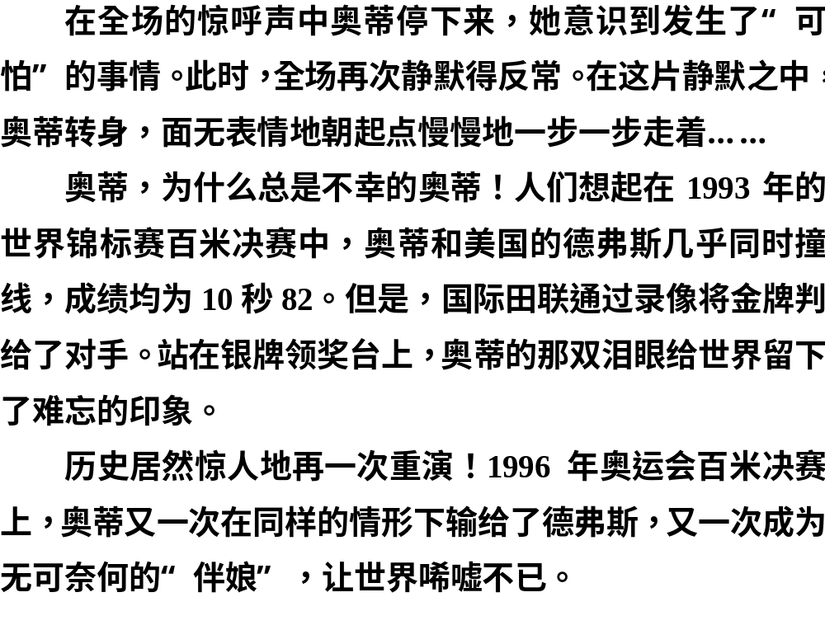

Slide 23
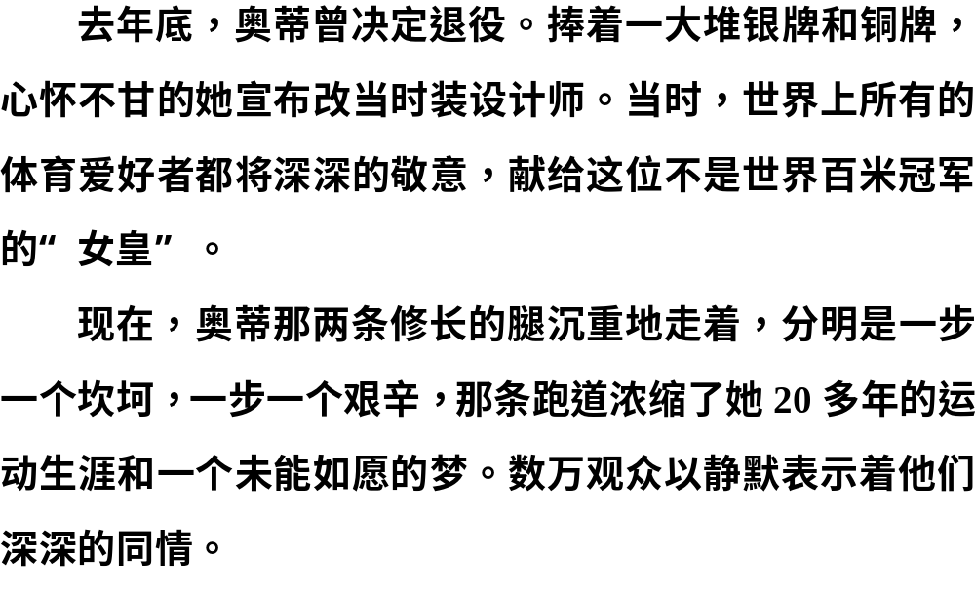

Slide 24
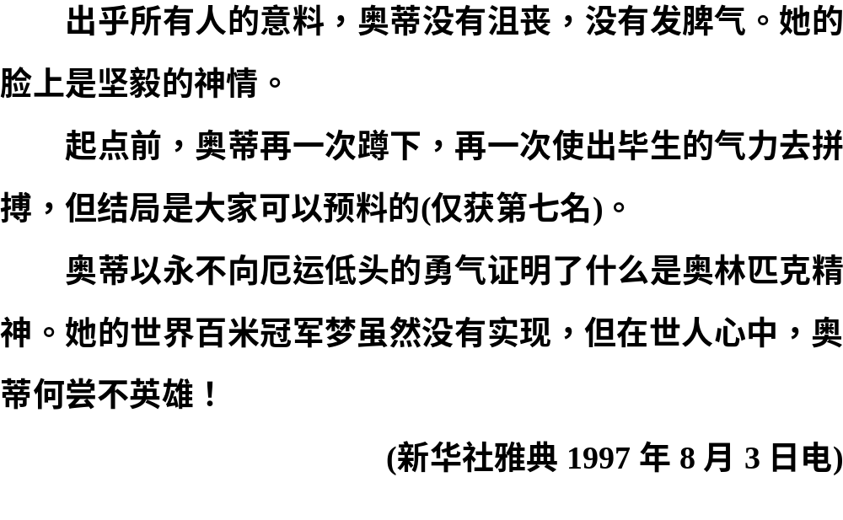
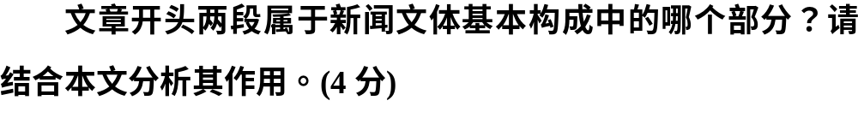
解题
指导

Slide 25
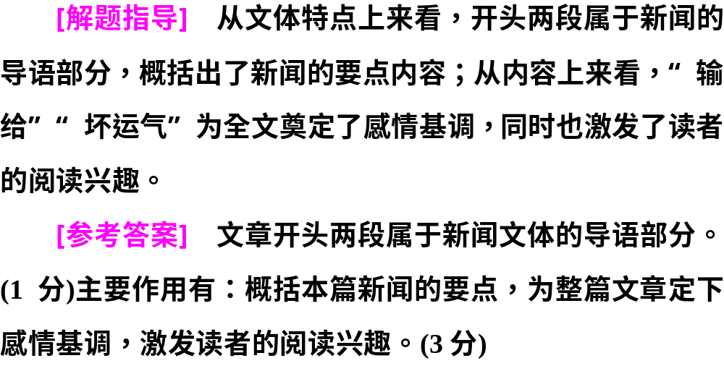

Slide 26
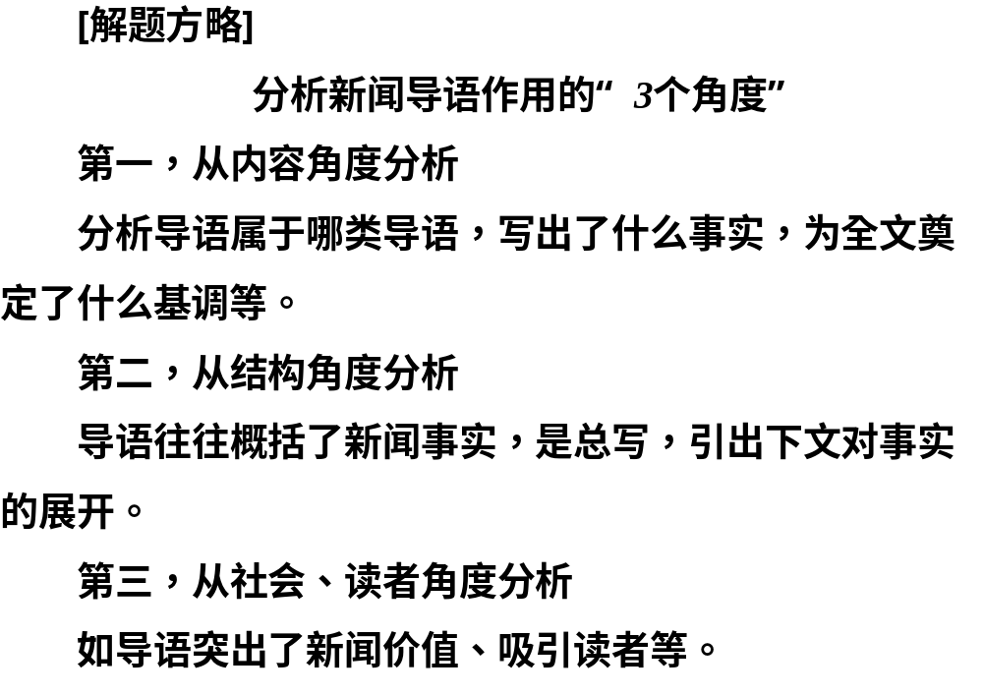

Slide 27
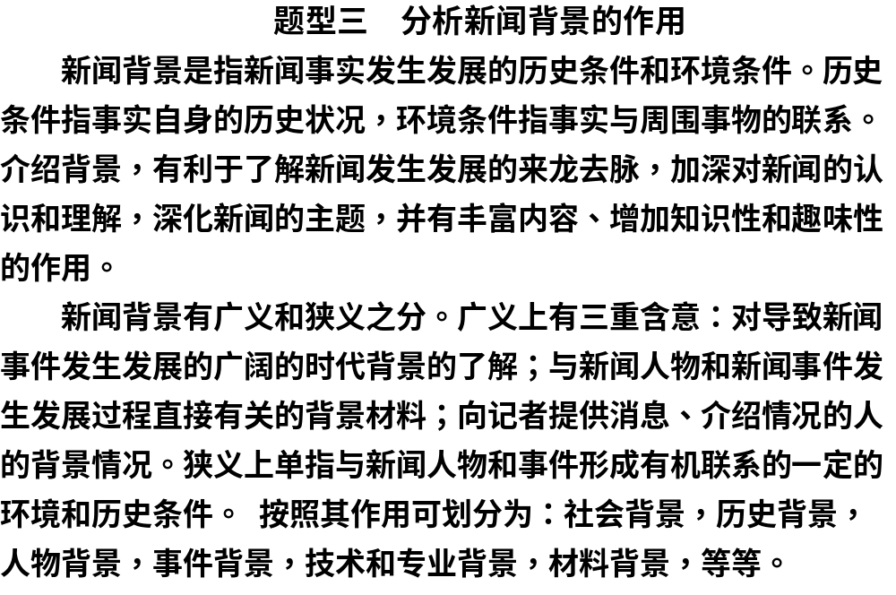

Slide 28
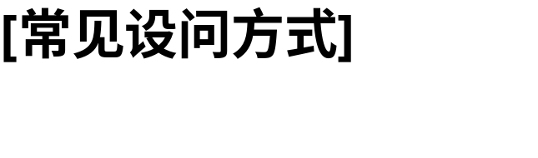
2007年山东高考 | 文章用较长篇幅介绍了奥蒂参加比赛的背景材料，这样写有什么作用？
其他设问方式： (1)新闻中为什么要插入×××材料？ (2)新闻用较长篇目介绍了×××事件(人物)的背景材料，这 样写有什么作用？ (3)上面这篇报道中的最后一段就属于新闻背景的加入，能 否删去？

Slide 29
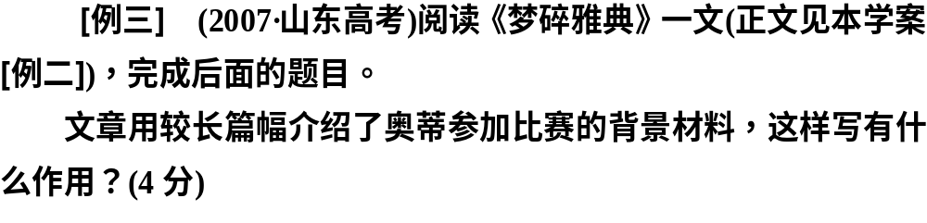
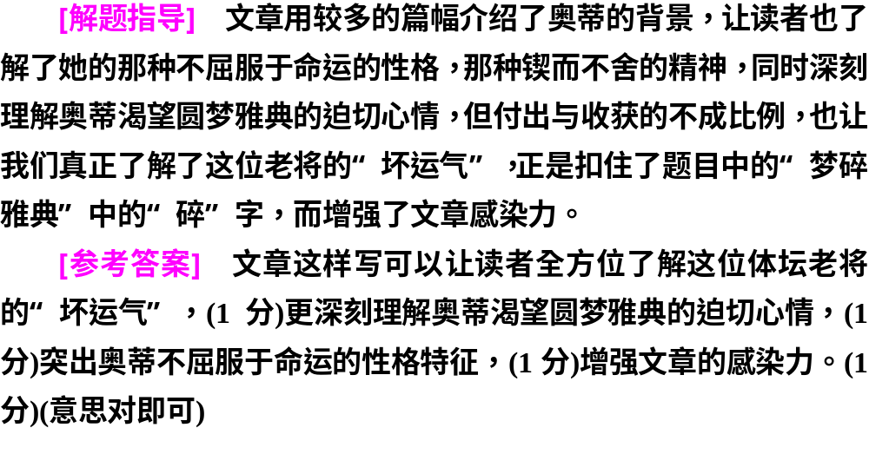

Slide 30
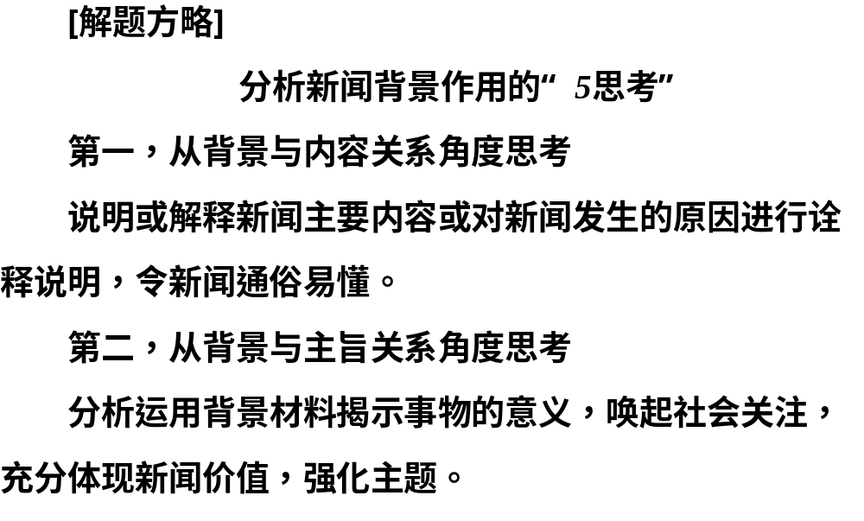

Slide 31
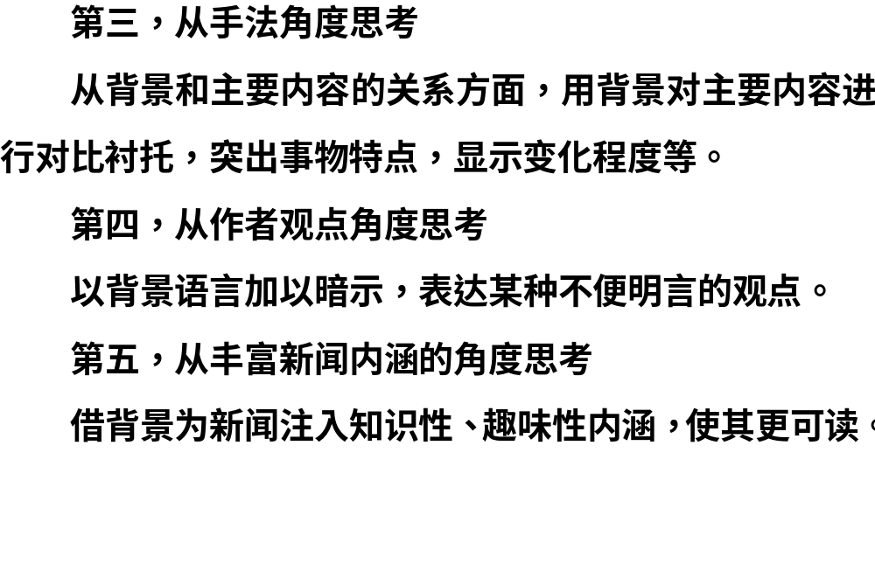

Slide 32
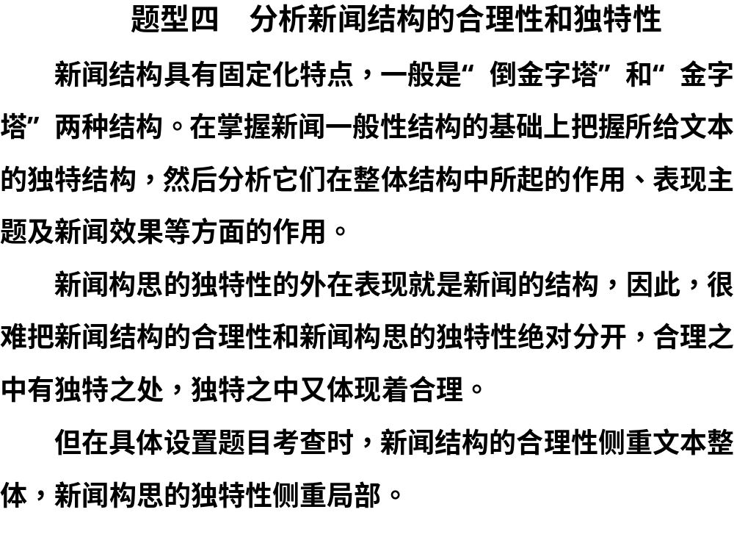

Slide 33

2016年 唐山模拟 | 这篇通讯没有在开头直接写明新闻的几个要素，而是去描写草地风景和农民外貌，请问这样写的目的是什么？
其他设问方式： (1)新闻，一般按事件发生的顺序安排结构，本文为什么提 前告知事件的结果？ (2)采用小标题形式结构新闻，有什么妙处？ (3)请结合文本分析这则新闻结构的独特之处。

Slide 34
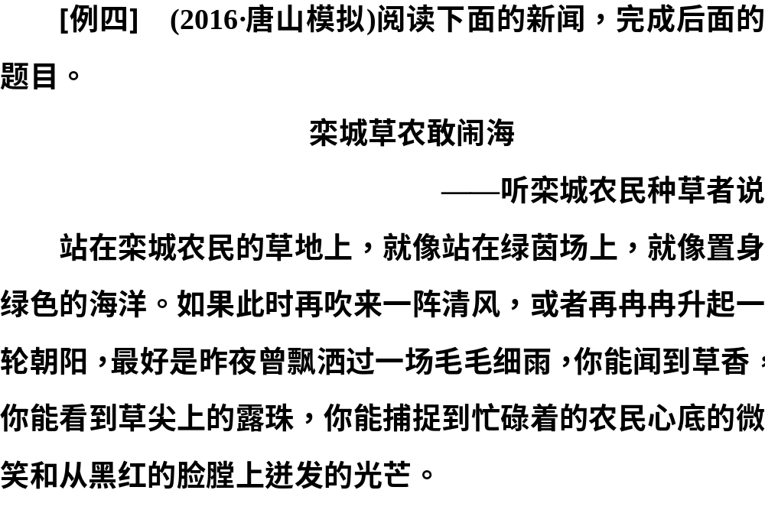

Slide 35
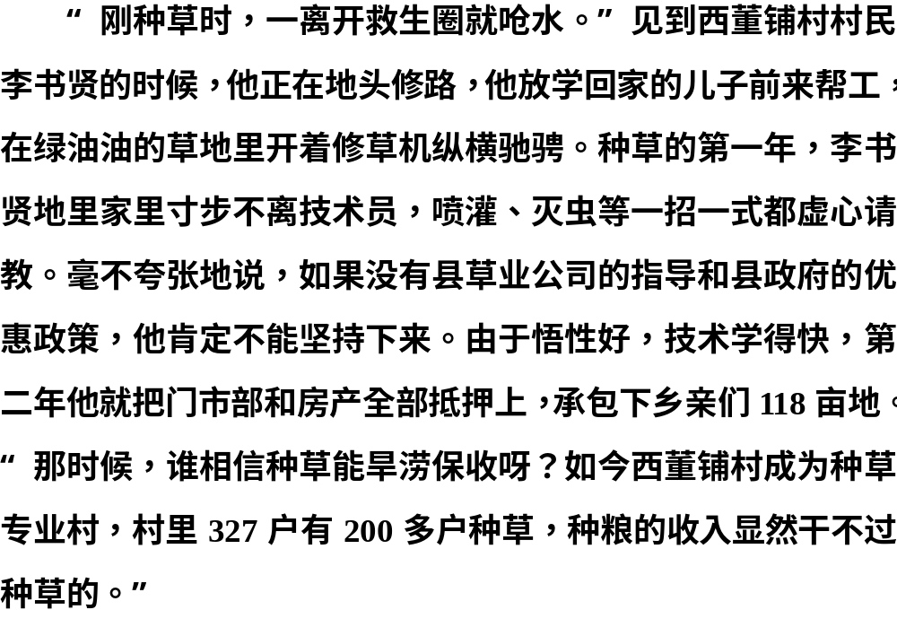

Slide 36
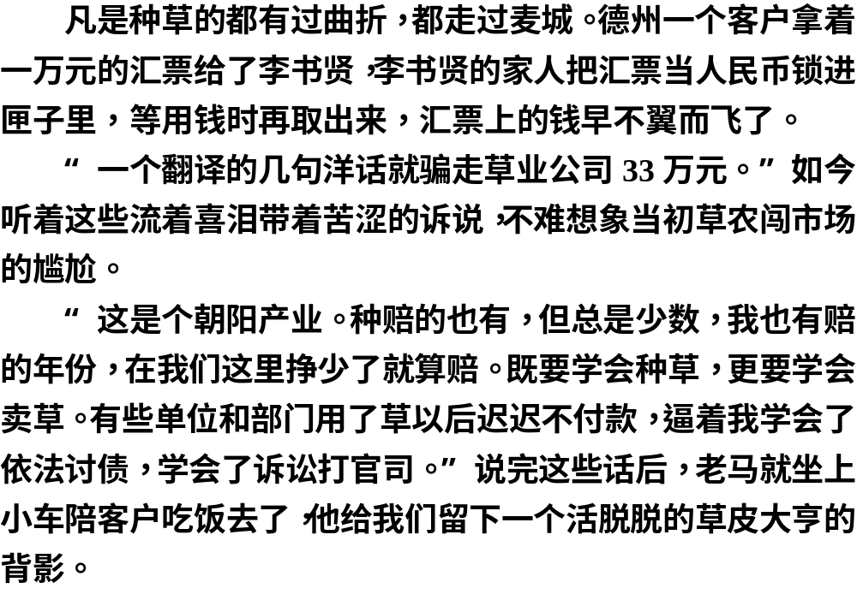

Slide 37
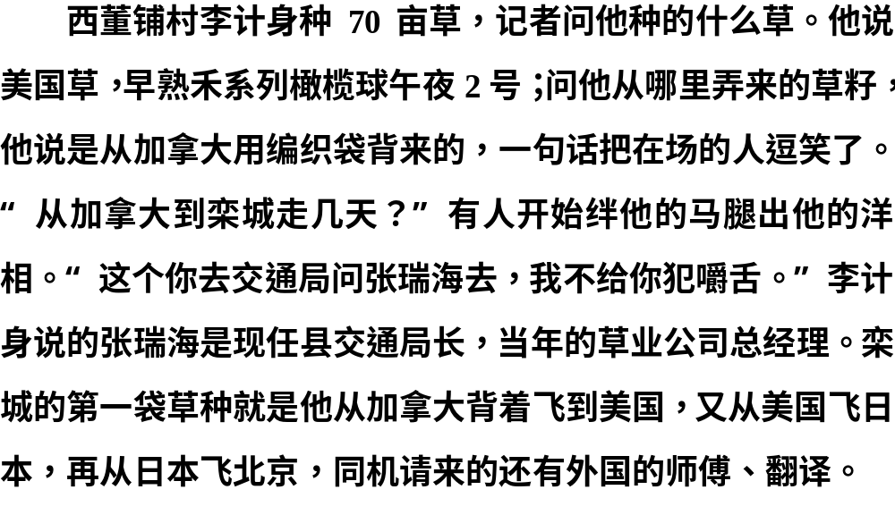

Slide 38
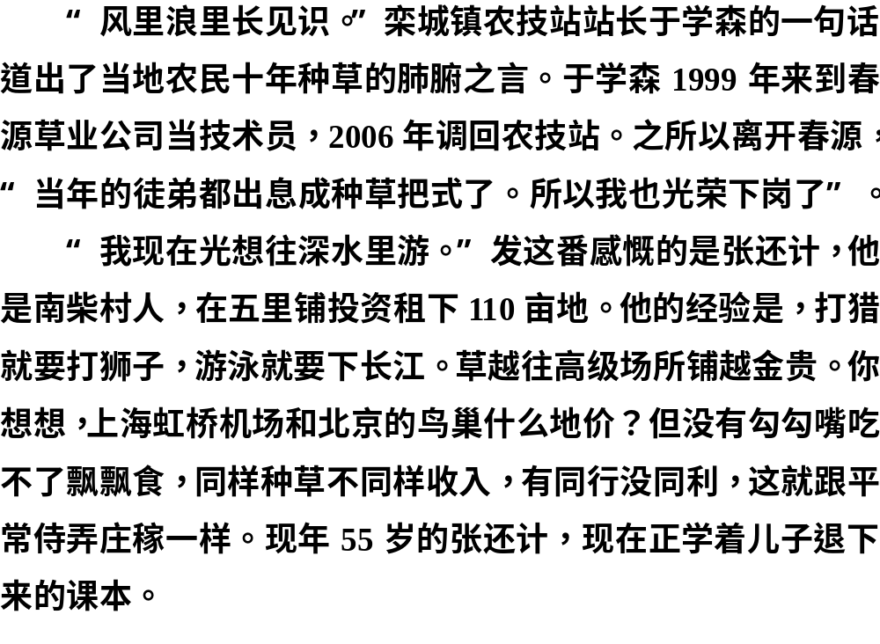

Slide 39
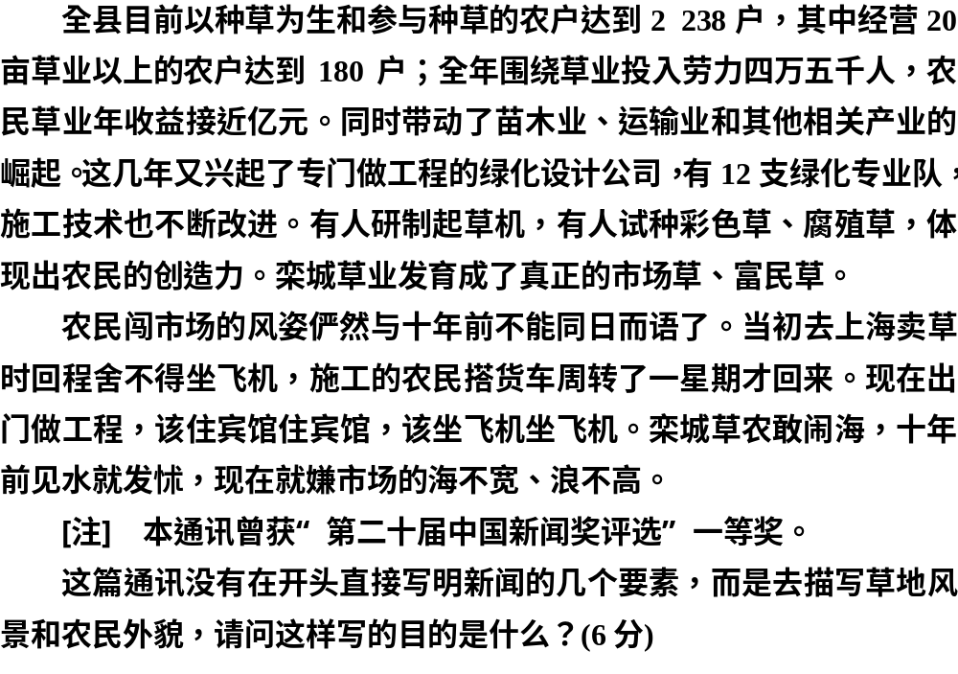
解题
指导

Slide 40
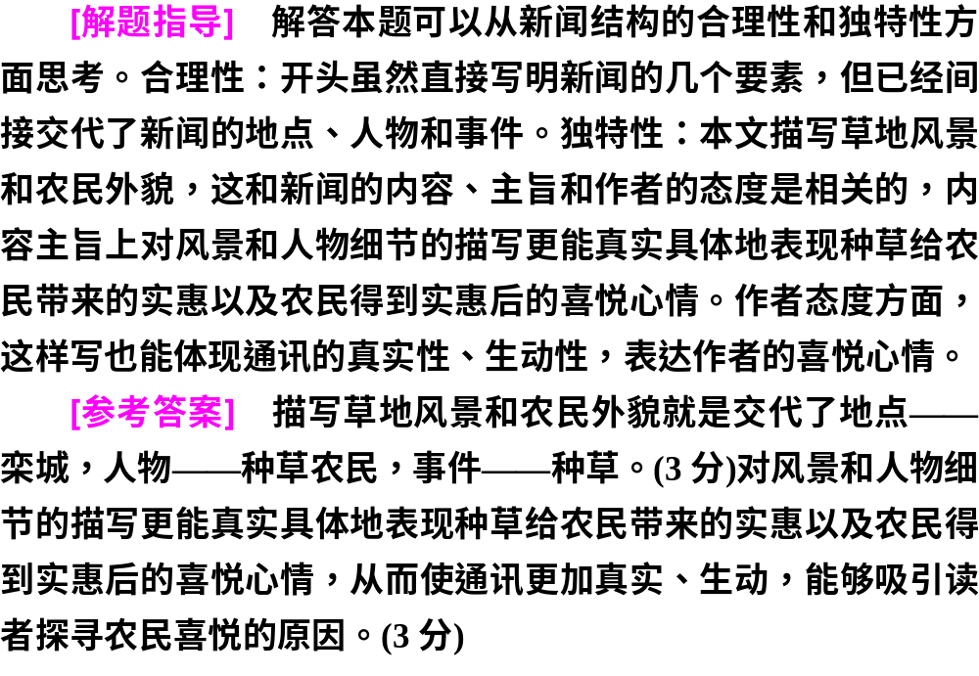

Slide 41
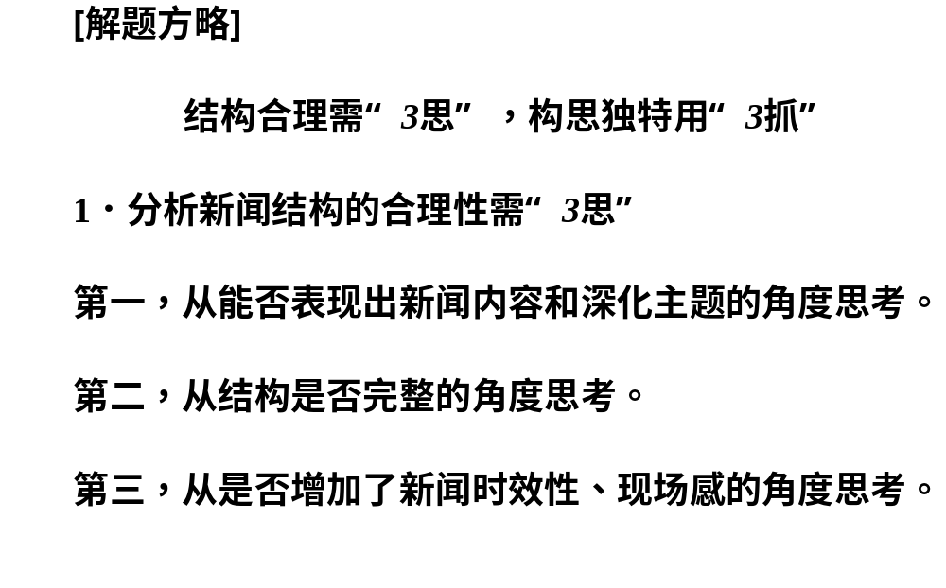

Slide 42
